Slide 1
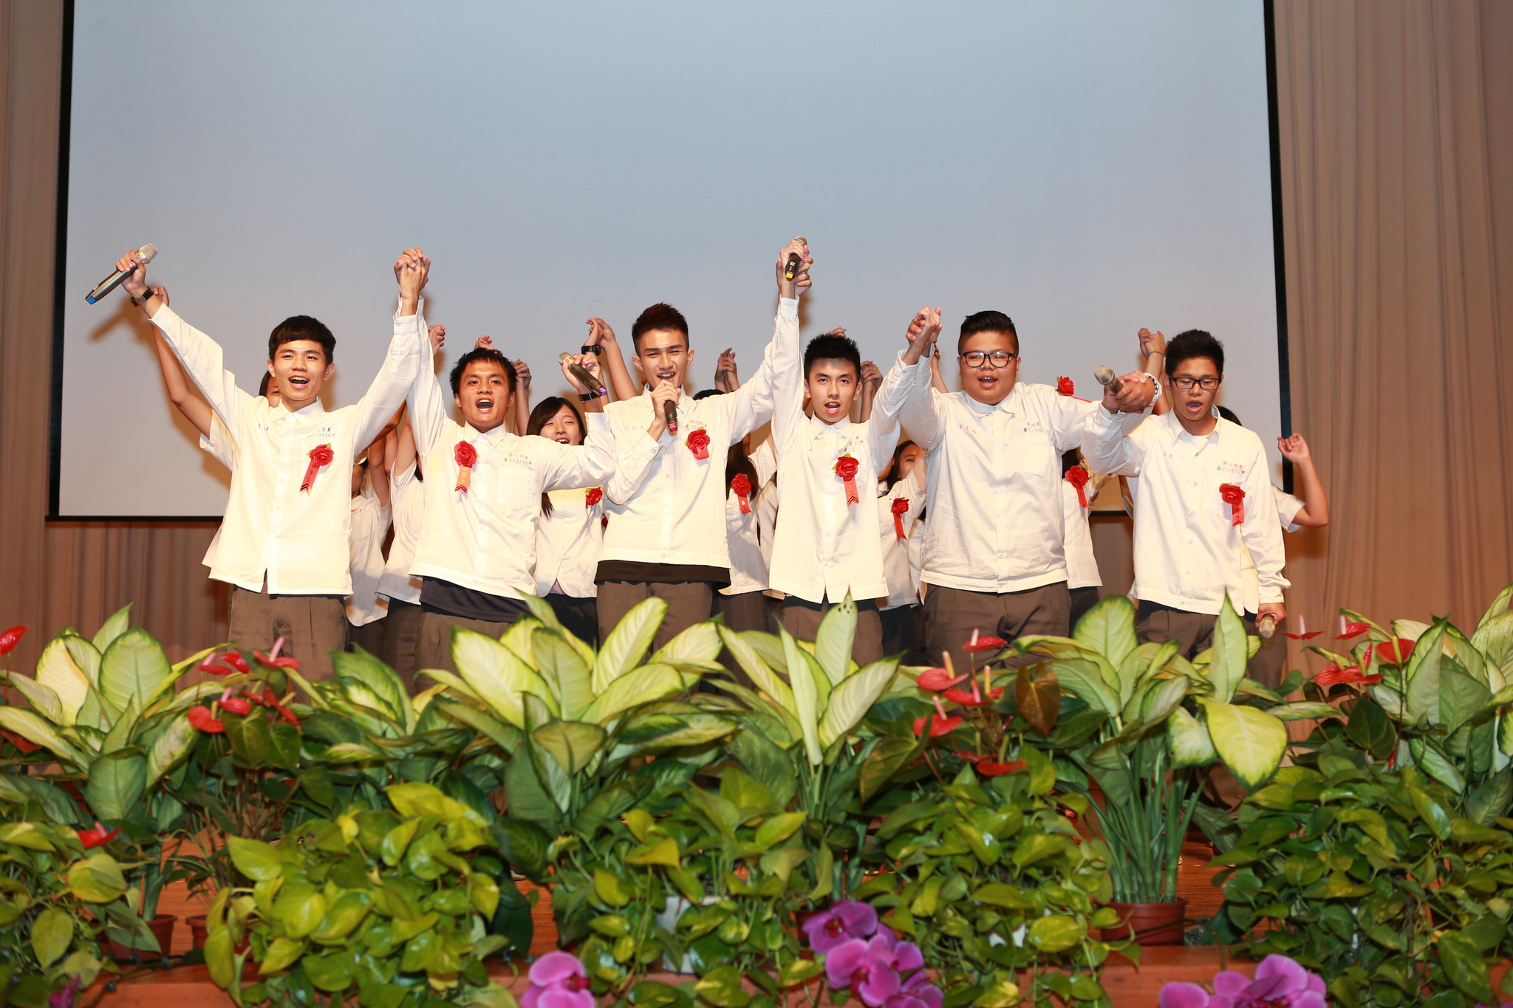
畢業典禮
藍星人

Slide 2
畢業典禮
「又要遲到了」
關掉鬧鐘
從床上彈起
刷牙洗臉
換上制服
帶上水壺
走到門口
https://vocus.cc/article/60b74125fd8978000152be06

Slide 3
畢業典禮
「還好趕上了」
校長致詞
畢業生致詞
頒獎
唱校歌
「畢業快樂」
關上螢幕
拿下耳機
我們畢業了
https://vocus.cc/article/60b74125fd8978000152be06

Slide 4
興大附農80屆畢業歌
典禮當天(4:10)
https://www.youtube.com/watch?v=js-2np0-96U
歌詞版(4:04)
https://www.youtube.com/watch?v=MggwtithWi8

